Slide 1










Составитель: учитель начальных классов ГБОУ СОШ №922 г.Москвы Романова Елена Викторовна 2013 г.

Slide 2
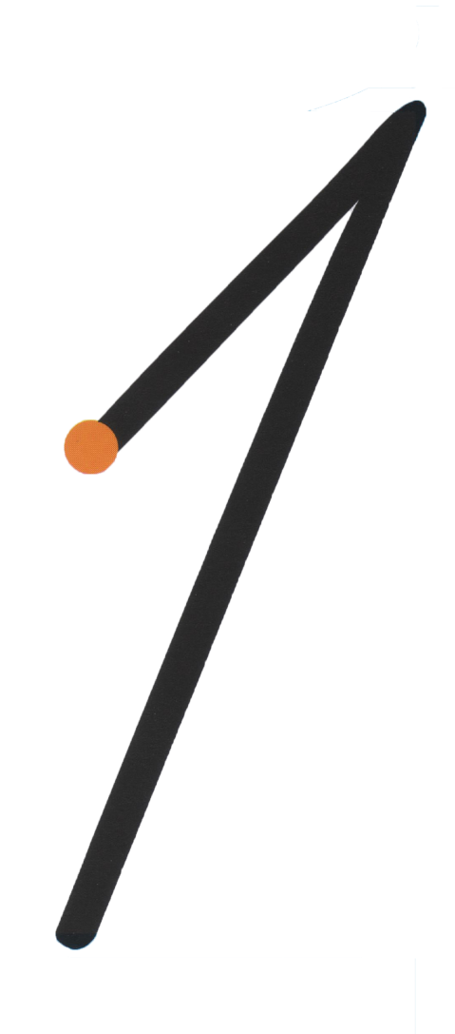


Slide 3



Slide 4



Slide 5

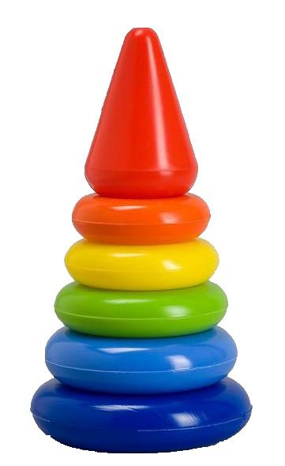

Slide 6



Slide 7



Slide 8



Slide 9

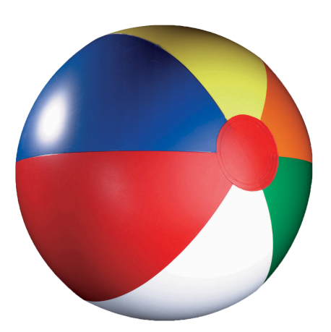

Slide 10

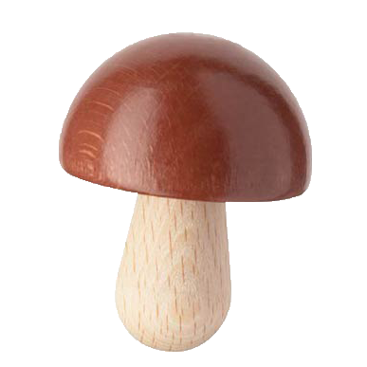

Slide 11
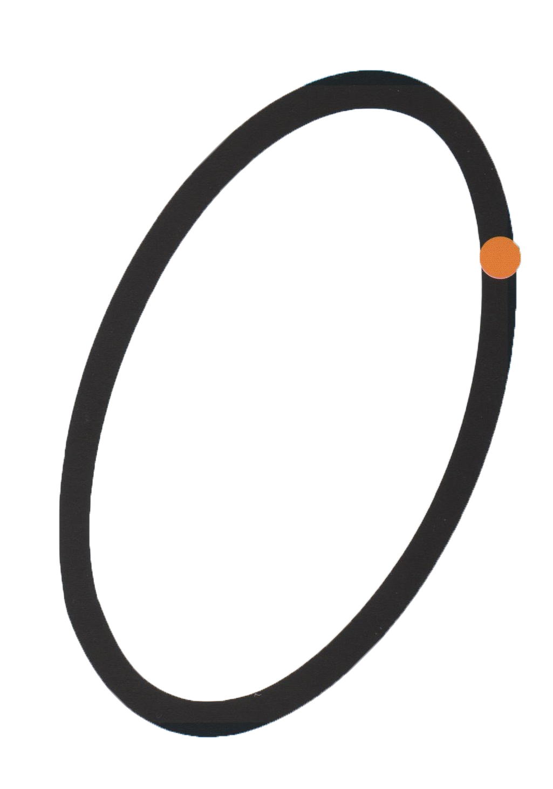

Slide 12
Использованные материалы:
«Образцы каллиграфического написания букв и цифр»
(комплект карточек): издательство «Сфера»;
http://zna1-ka.ru/ - печатные цифры.
Как работать с презентацией:
На первом слайде каждая цифра является гиперссылкой. При нажатии на цифру открывается слайд, на котором изображена печатная цифра и количеством предметов, при нажатии кнопки далее появляется на этом же слайде клетка с письменной цифрой.
Нажатие – показ написания цифры.
Кнопка возвращает на первый слайд.
Кнопка перемещение на последний слайд.

Slide 13
Использованные материалы:
Солнышко http://logos35.caduk.ru/images/solnyshko_2.gif
Вишенки http://www.maitimonline.com/shop/1100-2464-thickbox/kartomajzer-2x-za-ecigareto-smouchi-top-marl-high.jpg
Светофор http://traffic.gov.om/thumbnail.php?file=alamal/17_4_868905639.jpg&size=article_large
Пирамидка http://jirafa-toys.ru/d/234941/d/9313.jpg
Зайчонок http://img-fotki.yandex.ru/get/4808/svetlera.3e/0_506ee_c2087dbf_orig.jpg
Мяч http://edu.mari.ru/mouo-yoshkarola/dou65/DocLib25/%D0%9F%D0%A0%D0%A1/%D0%BC%D1%8F%D1%87.gif
Гриб http://www.vasilyok.com.ua/images/it/b_1365.jpg
Матрёшка http://icons.iconarchive.com/icons/icojam/matreshka/512/blue-matreshka-icon.png

